Slide 1

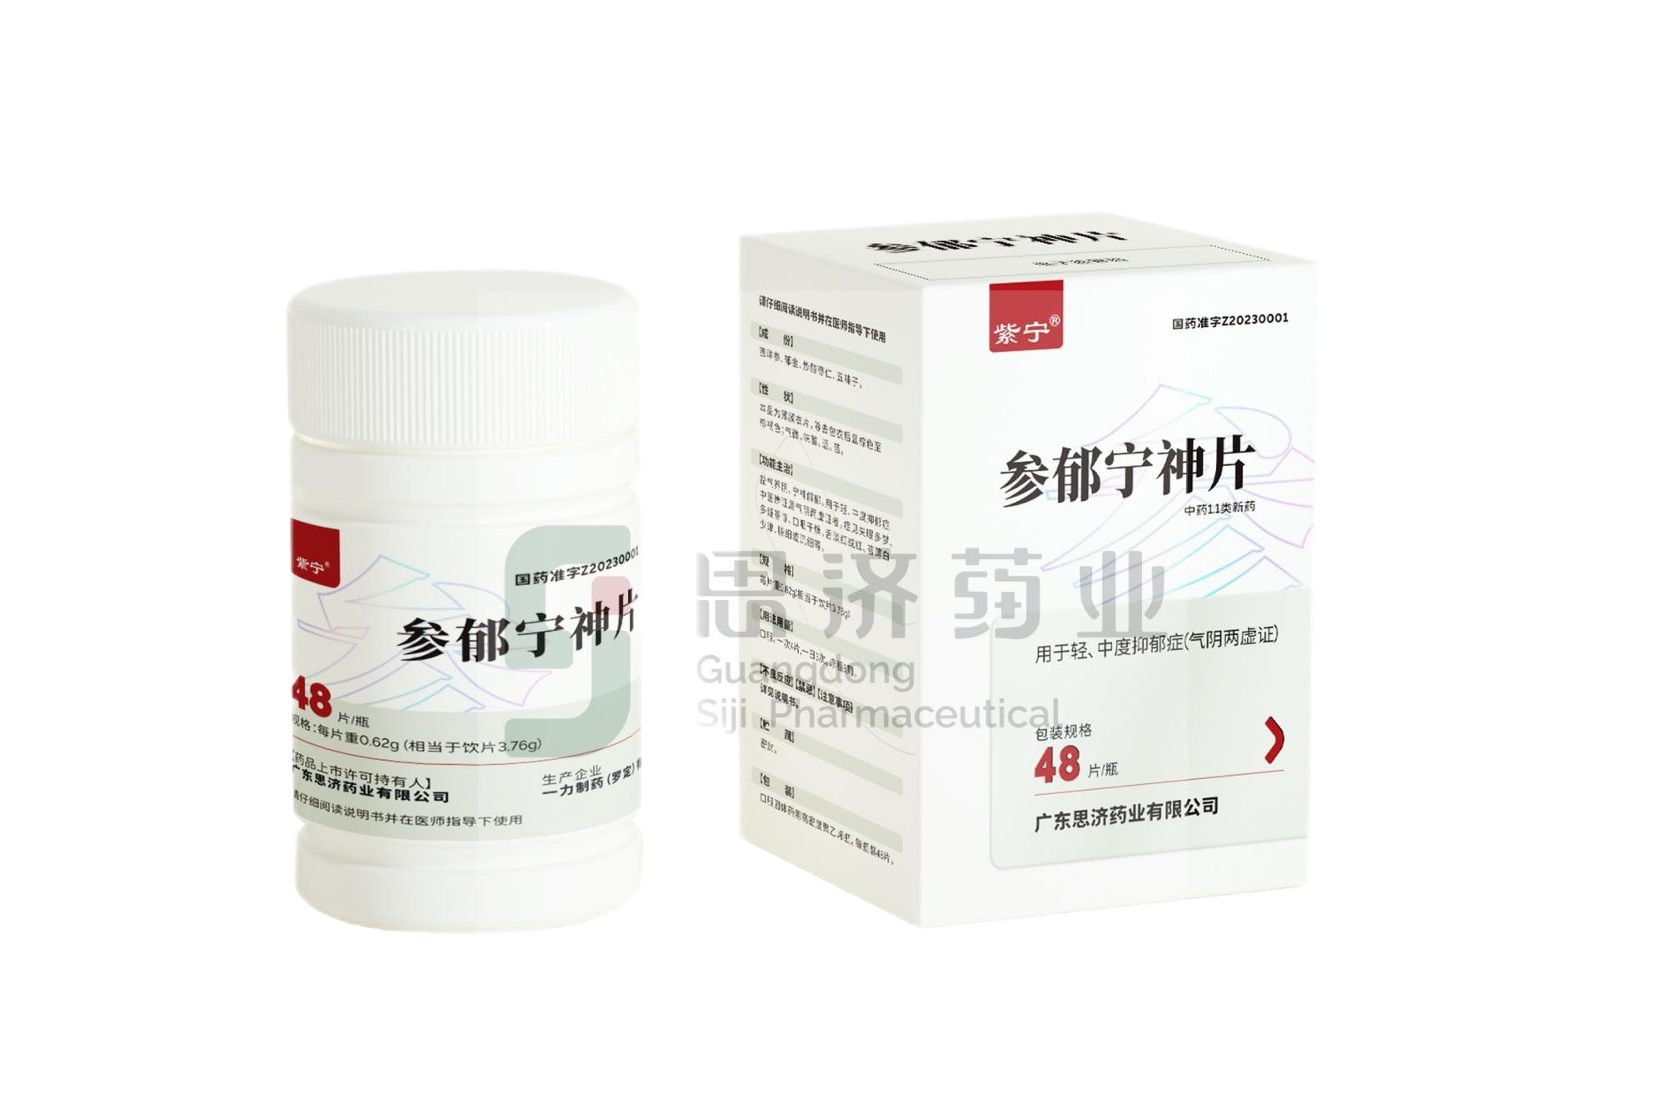
参郁宁神片
上市许可持有人：广东思济药业有限公司
全球首创, 中药1.1类新药
国家中药保护品种 (编号: 2024100)
科技部 十三五国家重大新药创制 科技重大专项支持(2019ZX09301-005)
中华中医药学会《抑郁障碍治未病干预指南》“既病防变”治疗唯一强推荐+A级证据
已获国内外多项发明专利
Notes:
更多精美模板请访问卡卡办公网：https://www.kakappt.com

Slide 2
目 录
01
基本信息
治疗轻、 中度抑郁症中医辨证属气阴两虚证的创新中成药
02
有效性
调节TLR4/NLRP3炎症信号通路，降低炎症因子水平，改善前额叶皮质、海马区神经元损伤，缓解抑郁行为。
总显效率77.7%，临床试验研究有效率高于安慰剂组26.3%，与盐酸氟西汀疗效相当。
中华中医药学会《抑郁障碍治未病干预指南》“既病防变”治疗中唯一强推荐+A级证据
03
安全性
Ⅲ期临床试验期间不良反应发生率为“0”，用药中无需进行肝功能监测
04
创新性
中药1.1类新药 ，创新靶点，科技部 “十三五”国家重大新药创制”科技重大专项支持 （ 2019ZX09301-005）。
05
公平性
适应症、用法用量明确，不易出现滥用或超说明书用药，便于临床处方管理

Slide 3
1.1 药品基本信息
【通用名称】参郁宁神片
【注册分类】中药1.1类新药
【规格】每片重 0.62g（相当于饮片 3.76g）
【功能主治】益气养阴、宁神解郁。用于轻、中度抑郁症中医辨证属气阴两虚证者，症见失眠多梦、多疑善惊、口咽干燥，舌淡红或红、苔薄白少津、脉细或沉细等。
【用法用量】口服。一次4片，一日3次，疗程8周。
中国大陆首次上市时间：2023年6月8日
目前大陆地区同通用名称药品的上市情况：无
全球首个上市国家/地区及上市时间：中国，2023年6月8日
是否OTC：否
建议参照方案------无参照
全球首创，1.1类新药
中华中医学会《抑郁障碍治未病干预指南》既病防变”治疗唯一强推荐+A级证据
参郁宁神片作用机制明确，医保目录内尚无同靶点药物，填补了临床空白，弥补未满足的治疗需求。
创新靶点，主要作用于前额叶皮质、海马体，修复神经元损伤。
抑制TLR4/NLRP3炎症小体通路，降低促炎因子（IL-6、TNF-α）水平，上调海马BDNF表达‌

Slide 4
1.2 临床未满足需求
所治疗疾病基本情况
弥补未满足的治疗需求
中国精神卫生调查显示，我国成人抑郁症终生患病率为3.4%，其中可能自杀的抑郁症患者约为10%到15%，抑郁症复发率高达72%。每年大约有28万人自杀，其中40%患有抑郁症。
目前我国患抑郁症人数9500万，女性占比高达68%，发病群体趋于年轻化，50%的患者为在校学生。
地市级以上医院对抑郁症的识别率不到20%,在现有的抑郁症患者中接受相关药物治疗的人不到10%。
抑郁症已成为伤残调整生命年十大病因最主要的病因 。
中医辨证轻、中度抑郁症中分类较多，本品属于气阴两虚证者，症见失眠多梦、多疑善惊、口咽干燥，舌淡红或红、苔薄白少津、脉细或沉细等目前目录内尚无同类抑郁症中成药。
我国80%医院无精神科（心理科），抑郁症患者病耻感强，难以获得有效治疗。
传统治疗药物副反应严重（如神经失调、头痛、焦虑、神经质、失眠、），服药依从性差，成为抑郁症复发的首位因素。

Slide 5
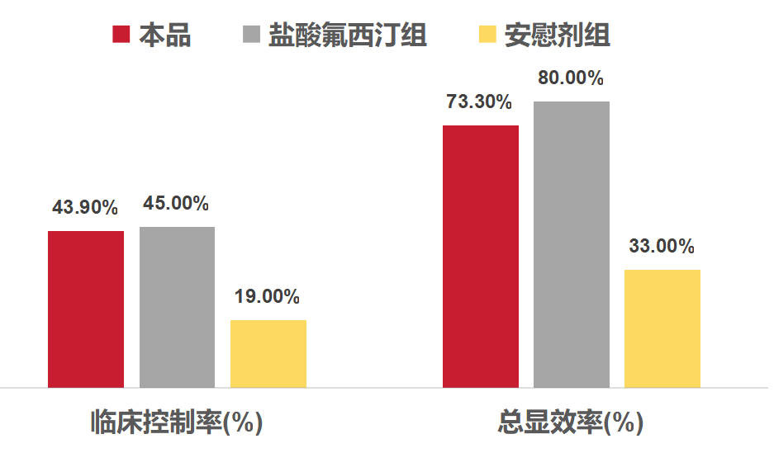
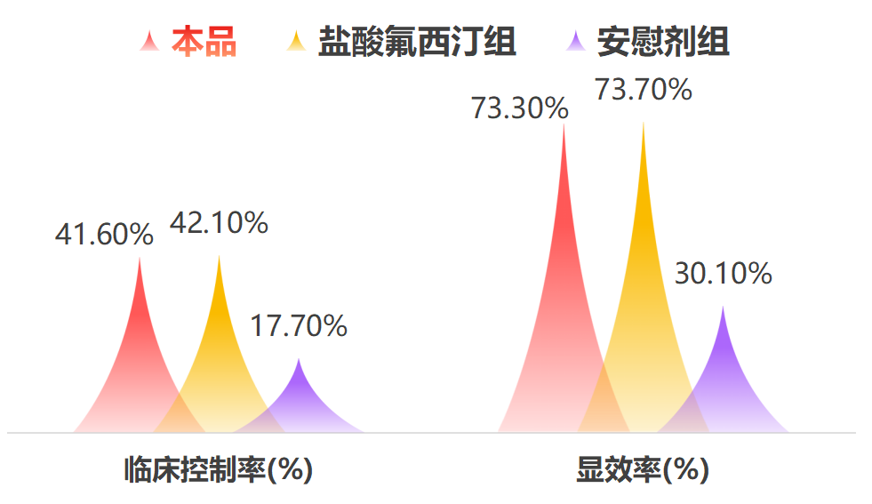
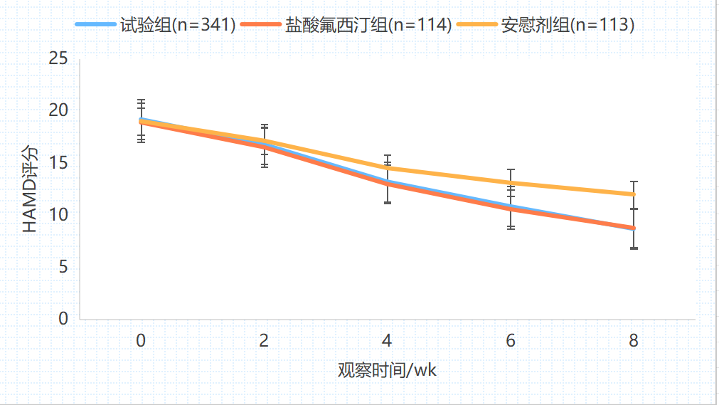
2. 有效性-III期临床试验-1
组方包含更直接的活化细胞成分（西洋参）和安神成分（炒酸枣仁、郁金），快速作用中枢神经系统，起效快，疗效稳
脏腑协同调治：西洋参调心肺肾，郁金疏肝胆，炒酸枣仁养肝胆心，五味子补肾，覆盖了郁证的核心脏腑（心、肝、肾），体现了中医“整体观”，优于目录内任何疏肝解郁剂
组方契合《景岳全书》“郁久必虚，虚则宜补”的治疗原则
临床控制率和总显效率
汉密尔顿抑郁量表（HAMD）总分实测值
对比安慰剂：显著有效（P＜0.05）
对比盐酸氟西汀（阳性对照药）：疗效相当（P>0.05）
第4周起，HAMD减分值：
对比安慰剂：减分显著更多（P＜0.05）
对比盐酸氟西汀（阳性对照药）：减分相当（P>0.05）
图一：符合方案（PPS）分析集
图二：全分析（FAS）集
汉密尔顿抑郁量表总分实测值历时性变化趋势图

Slide 6
2. 有效性-III期临床试验 2
组方包含更直接的活化细胞成分（西洋参）和安神成分（炒酸枣仁、郁金），快速作用中枢神经系统，起效快，疗效稳
组方思路深植中医“调神先调气、养神先养阴”的传统理念，其精简而精准的配伍，为神志病的治疗提供可借鉴范式
Ⅲ期临床试验研究显示：临床总体印象量表改善率明显高于安慰剂，HAMD 对比安慰剂减分显著更多
临床总体印象量表
第二周起，汉密尔顿抑郁量表（HAMD）总分改善情况
临床总体印象量表改善率明显高于安慰剂
对比安慰剂：减分显著更多（P＜0.05）
PPS集
FAS集

Slide 7
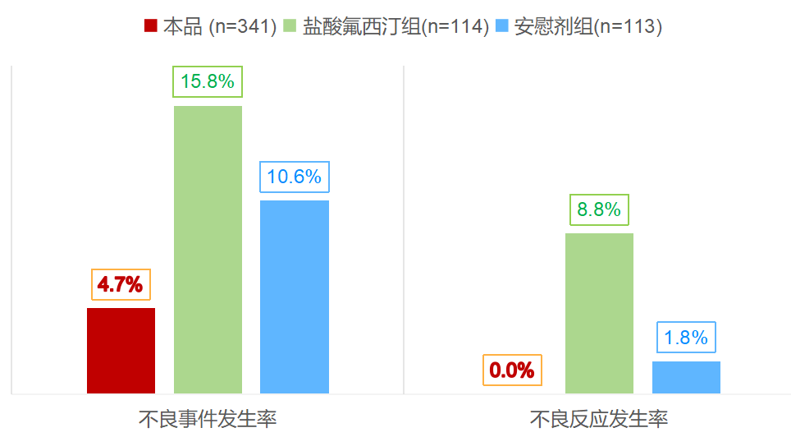
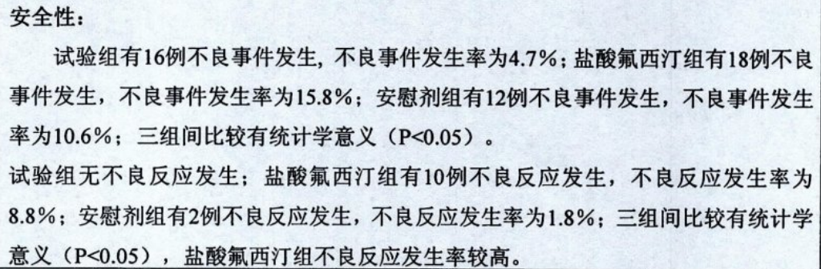
3. 安全性
参郁宁神片，具有更优化的代谢途径，有利于活性成分快速达到有效血药浓度
临床试验数据
临床试验数据
III期临床600位受试者结果显示：
不良事件发生率为4.7%，显著低于阳性对照组（15.8%）及安慰剂组（10.6%），P值均＜0.05
本品不良反应发生率为“0”，显著优于阳性对照组（8.8%）及安慰剂组（1.8%）， P值均＜0.05
说明书收载安全性信息
组方安全性
组方中西洋参、五味子和炒酸枣仁分别被列入《既是食品又是药品的物品名单》《可用于保健食品的物品名单》，属药食同源。

Slide 8
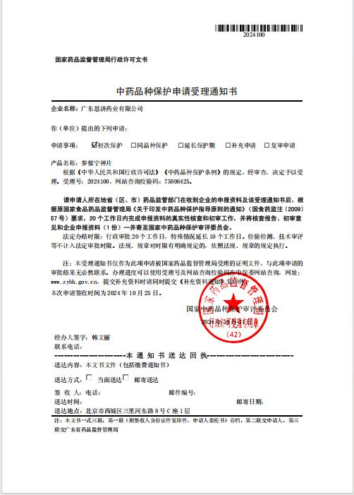
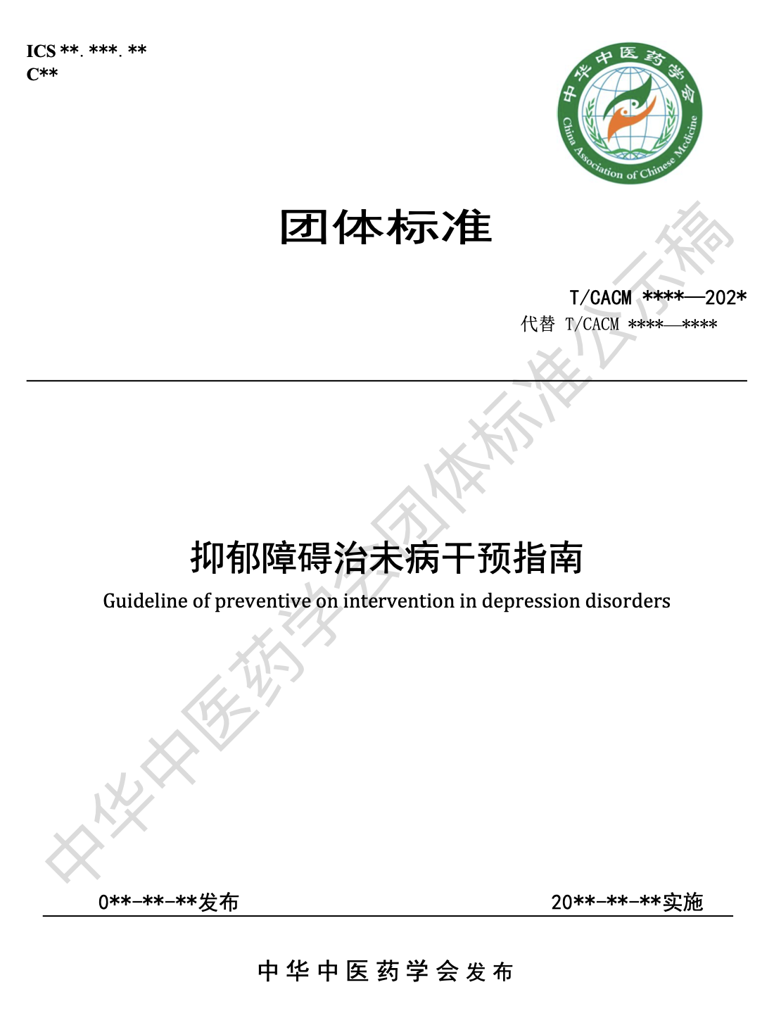
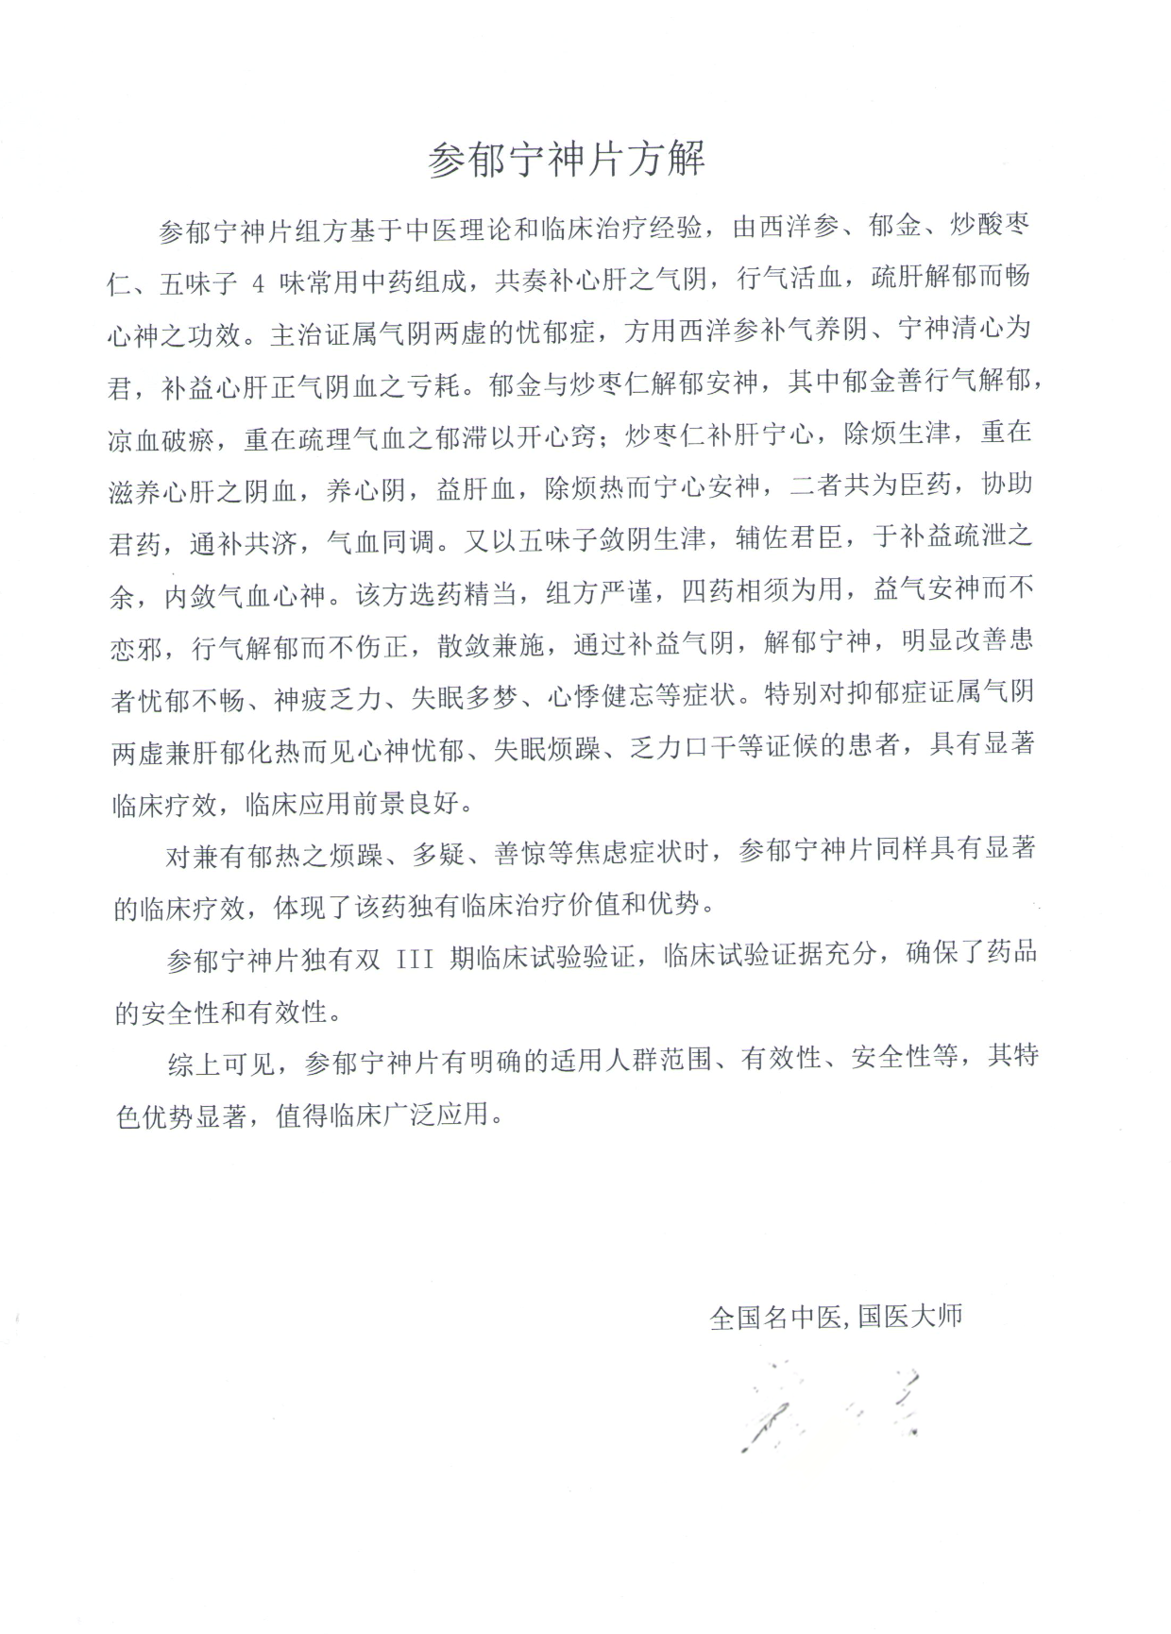
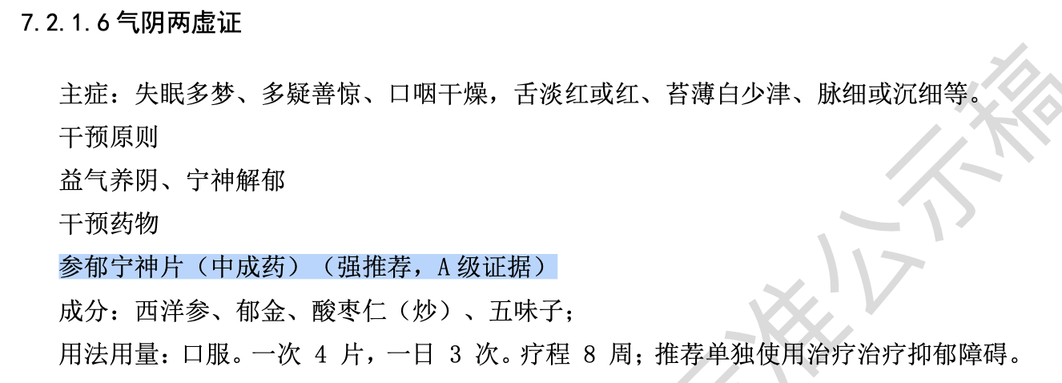

4. 创新性
全球首创, 中药1.1类新药
国家中药保护品种 (编号: 2024100)
国家级国医大师亲书《方解》
中华中医药学会《抑郁障碍治未病干预指南》
“既病防变”治疗中唯一强推荐+A级证据
科技部 十三五国家重大新药创制 科技重大专项(2019ZX09301-005)
已获国内外多项发明专利
中华中医药学会《抑郁障碍治未病干预指南》
“既病防变”治疗中唯一强推荐+A级证据
全国名中医、国医大师 ***教授
亲书《参郁宁神片方解》
国家中药保护品种
中药传承与组方创新
作用通路及靶点创新
工艺创新
在中医经典方剂〈归脾汤〉及其类方基础上 ，结合北京中医药大学图娅教授临床经验改进。
组方科学 ，西洋参、 郁金、 炒酸枣仁、五味子 ，其中 原材料采取道地药材 ， 主要原料炒酸枣仁价格昂贵。
主要作用于前额叶皮质、 海马体 ，修 复神经元损伤。
抑制TLR4/NLRP3炎症小体通路 ， 降 低促炎因子（ IL-6、 TNF-α) 水平 ， 上调海马BDNF表达
工艺流程融合了传统中药炮制经验与现代提取工艺，提高生物利用度。
组方优化和药食同源原料的合理应用，为抑郁症治疗提供了安全有效的中药选择

Slide 9
5. 公平性
弥补目录短板
符合保基本原则
社会获益显著
临床管理难度低
参郁宁神片组方针对性强，作用机制明确，医保目录内尚无同等药物，填补了气阴两虚证，症见失眠多梦、多疑善惊的轻、中度抑郁症治疗的临床空白
用药前后无需监控肝功能，唯一对肝功能无损伤的中成药
无精神类处方限制，继发性抑郁处方方便
价格合理， 临床显效率高， 降低后续治疗成本，减少基本医疗保险基金负担
药品水平与基本医疗保险基金和参保人承受能力相适应
社会价值显著：推动心理健康意识普及；支持促进社会整体稳定发展
可为抑郁症患者改善个体健康与生活质量，提升生活质量，帮助患者回归社会；减轻家庭与社会负担，预计降低社会间接损失数百亿元。
本品适应症、用法用量明确，不易出现滥用或超说明书用药，便于临床处方管理
患者依从性高，便于临床用药管理；贮藏难度低，降低药品管理难度

Slide 10
参郁宁神片
1.1类创新中成药
国家中药保护品种（编号：2024100）
科技部“十三五 国家重大新药创制”科技重大专项支持
中华中医药学会《抑郁障碍治未病干预指南》“既病防变”治疗唯一强推荐+A级证据
国家级国医大师亲书《方解》
临床控制率和总显效率均显著优于安慰剂组（P＜0.05），与阳性对照组（盐酸氟西汀）相当（P>0.05）
Ⅲ期临床试验期间未发生与药物相关的不良事件，无需进行用药期间肝功能监测
组方的西洋参、五味子和炒酸枣仁分别被列入《既是食品又是药品的物品名单》、《可用于保健食品的物品名单》，属药食同源
参郁宁神片历时18年研发，自主创新，全球首发定价，计划海外上市

